Slide 1

第一次使用 出题优 就上手!
www.zuvio.com.cn

Slide 2
目录(1)
A1 课前准备-开设课程 (P.5)
新增助教 (P.12)
A2 课前准备-学生管理 (P.13)
汇入学生名单 (P.14)
学生代码选课 (P.25)
修课名单 (P.28)
退选学生 (P.29)
学生排序 (P.30)
分组名单 (P.34)
点名签到 (P.39)
A3 课前准备-课程题目 (P.45)
A4 课前准备-各式题型 (P.49)
新增问题 (P.50)
建立单题(选择问答) (P.52)
即问即答 (P.55)
同侪互评 (P.56)
建立多题(题组测验) (P.61)
A5 课前准备-课程公告 (P.67)
B1 课中互动-播放题目(P.71)
B2 课中互动-学生回馈(P.87)
C1 课后追踪-课后讨论(P.93)
C2 课后追踪-统计资料(P.96)
D1 其他 -PPT套件(P.104)

Slide 3
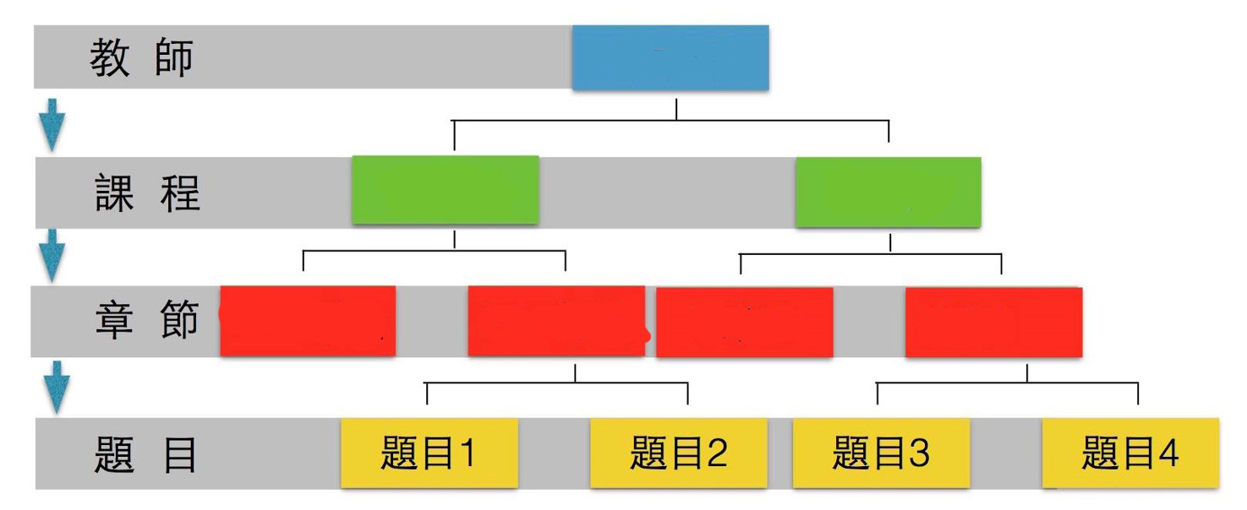
系统构架
王海云
文件夹
大学物理
大学心理
力和运动
刚体的转动
心理学与生活
身体与心理
(开课程→导入学生→设立资料与题目→互动)
3

Slide 4
绪论
出题优提供老师自由创建各式课程
课程底下可由老师做资料夹分析 (例：第一章-材料科学基础)
每次上课需要互动的问题，可在课程底下设立；
按照此份讲义的步骤，带领您学习操作出题优。
4

Slide 5
A1
课前准备-
开设课程
5

Slide 6

系统需求
浏览器：Google Chrome
系统：Win XP Win 7 Win 8
Win 8.1 OS X
PPT插件：Microsoft Office 2007 以上
( Mac 系列目前不支持)
( Windows7 需要更新至 sp3 )
APP：Android 需4.0 版本以上
IOS 需6.0 以上
6

Slide 7
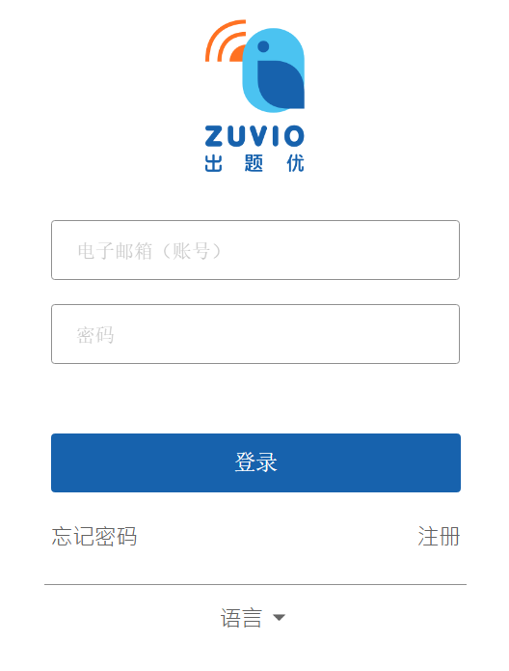
登入账号
网址：cty.zuvio.com.cn
账号：信箱
密码：123(默认)
7

Slide 8
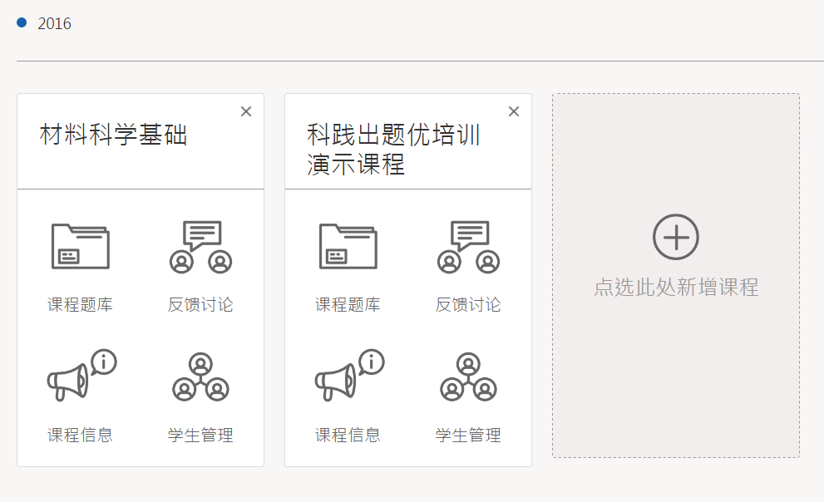
开新课程(1)
开新课程
8

Slide 9
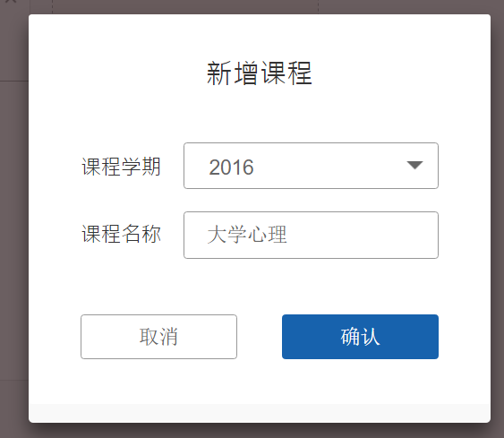
开新课程(2)
输入课程信息，
完成后按下确认
9

Slide 10
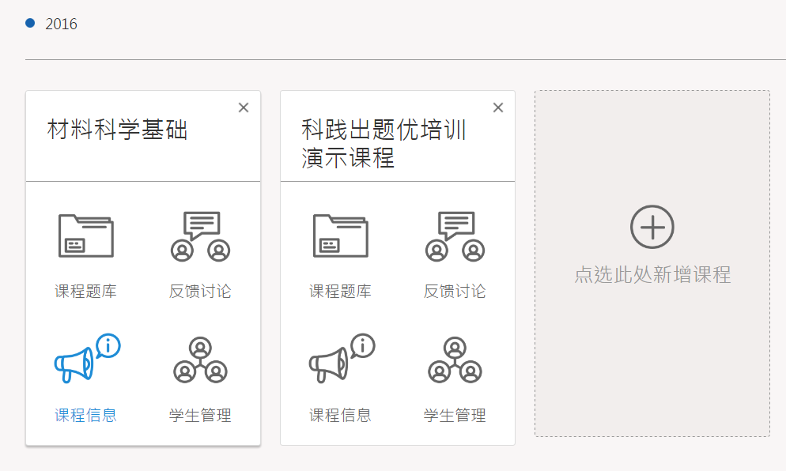
课程信息(1)
点选课程信息
10

Slide 11
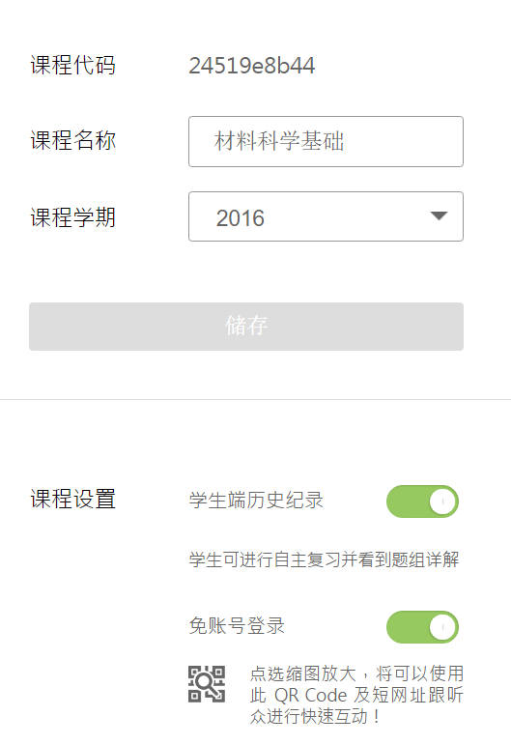
课程信息(2)
若需编辑课程信息
完成后点选储存即可
也可在此开关历史记录以及免登入作答
11

Slide 12
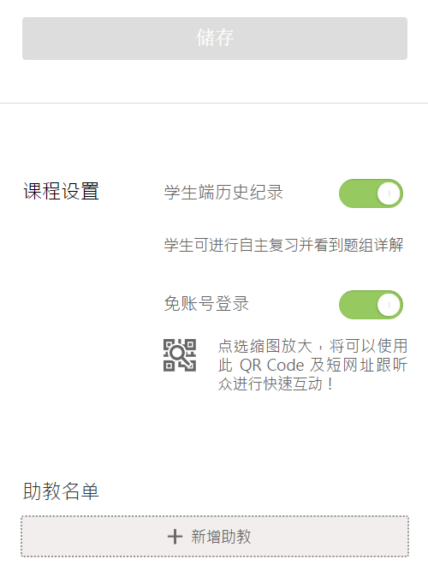
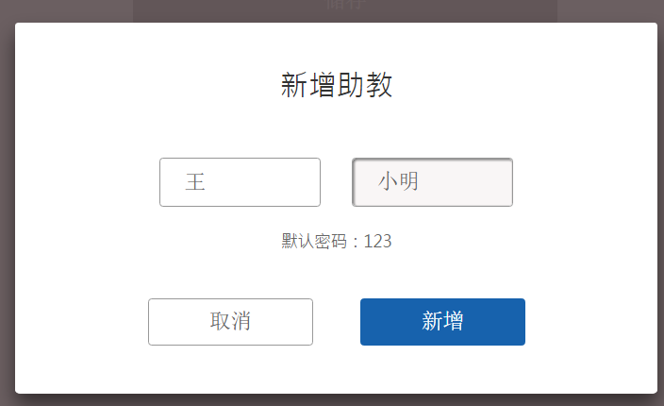
新增助教
输入助教姓名后，按下新增即可产生
点选新增助教
12

Slide 13
A2
课前准备-
学生管理
13

Slide 14
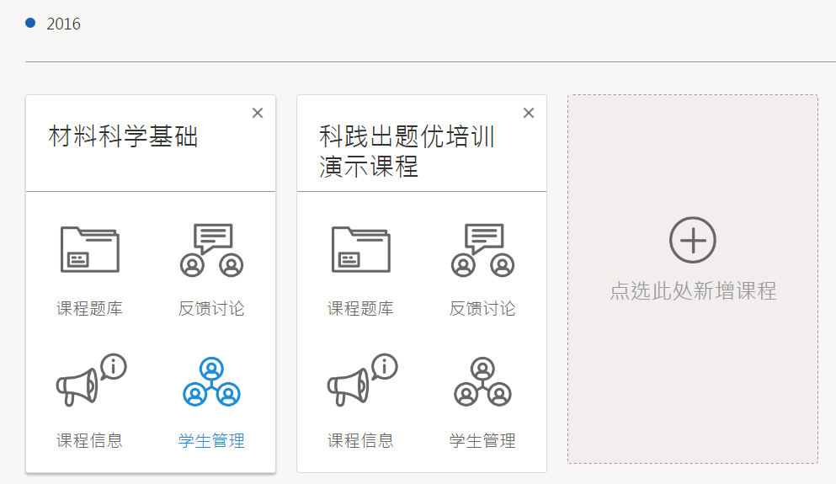
导入学生名单(1)
点选学生管理
14

Slide 15
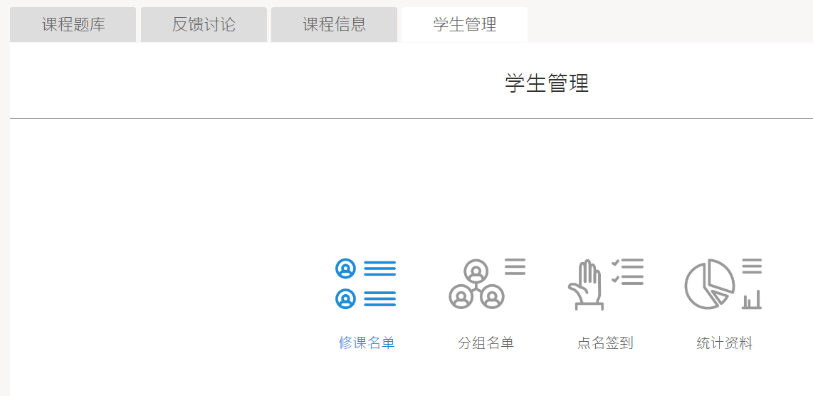
导入学生名单(2)
点选修课名单
15

Slide 16
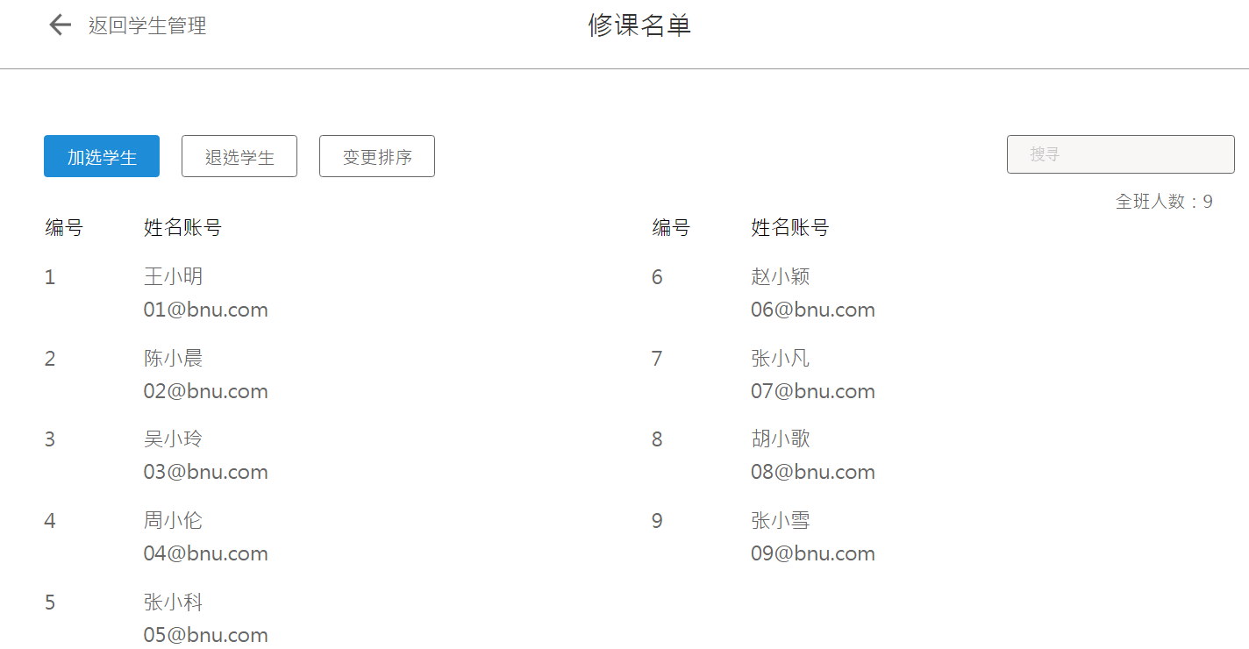
导入学生名单(3)
点选加选学生
加入学生分为三种方式
16

Slide 17
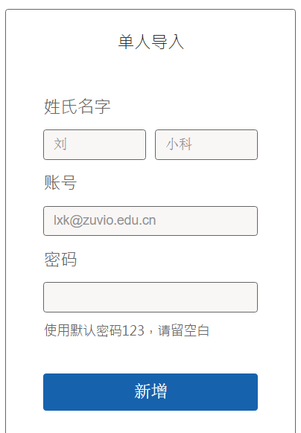
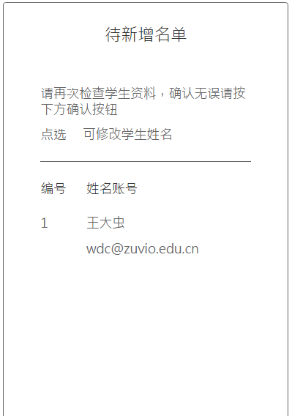

1. 单人导入学生名单
单人导入通常用在加退选输入学生信息后点选确认，再次确认后点选确认即可
17

Slide 18
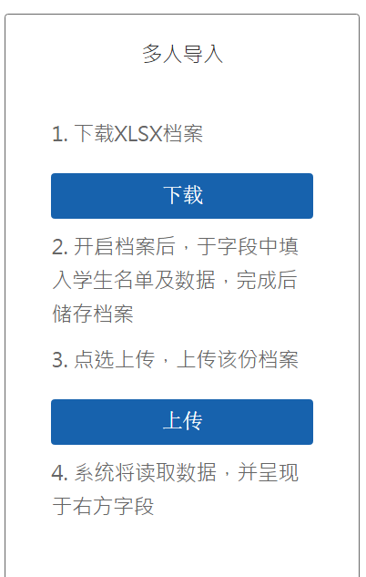
2. 多人导入学生名单(1)
点选下载
下载 excel表格模板并打开文档
18

Slide 19
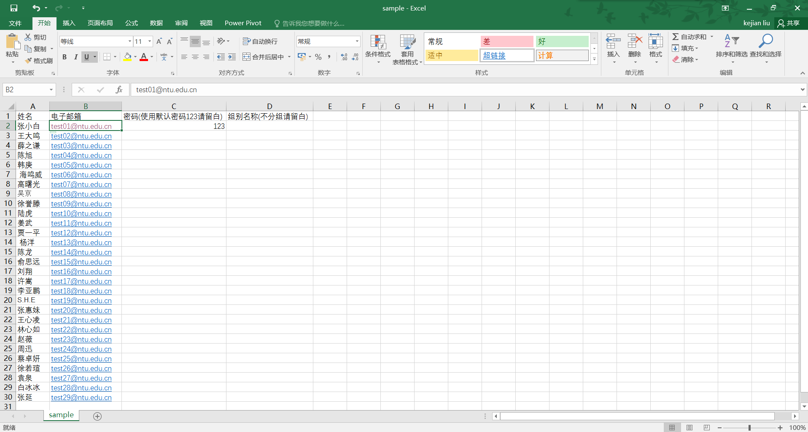
2. 多人导入学生名单(2)
将学生姓名与电子信箱（学生账号）
贴上A、B 栏
学生信息从校务系统导出后，仅需复制姓名与信箱字段即可
19

Slide 20
2. 多笔汇入学生名单(3)
老师可以设定密码（默认为 123）若想要课前分组，可将 D 字段加上组别名称
若不分组可选择留白；若想随机分组，可使用网页端随机分组
20

Slide 21
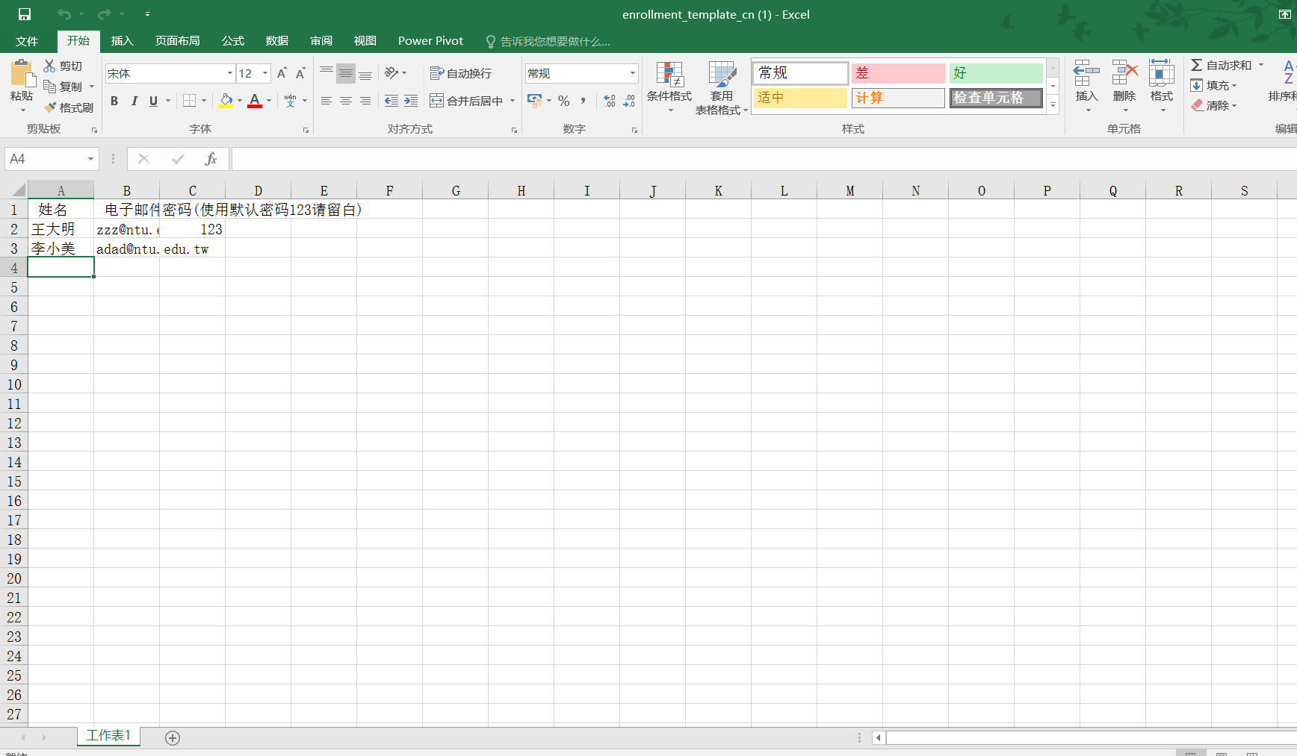
2. 多笔汇入学生名单(4)
点选储存
21

Slide 22
2. 多笔汇入学生名单(5)
点选上传
选择刚刚储存之学生名单 excel表格
立即完成汇入名单
22

Slide 23
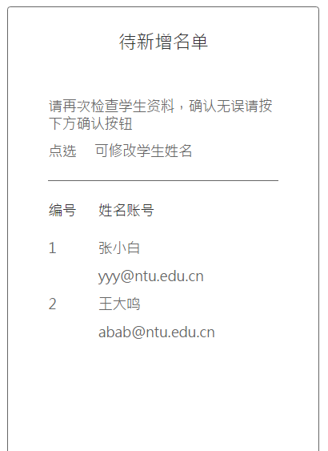
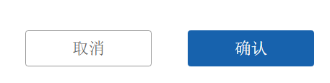
2. 多笔汇入学生名单(6)
上传完成后，确认学生信息无误，点选确认即可
23

Slide 24
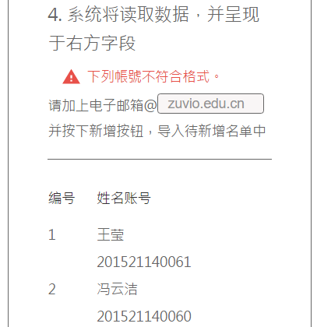
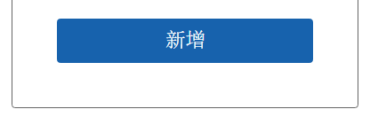
2. 多笔汇入学生名单(7)
若校务系统只能抓取学号，也可将学号贴在 excel 表格的信箱字段元内，按下上传后，输入学校网域，系统可另外将学号与网域合并后汇入成学生账号。
24

Slide 25
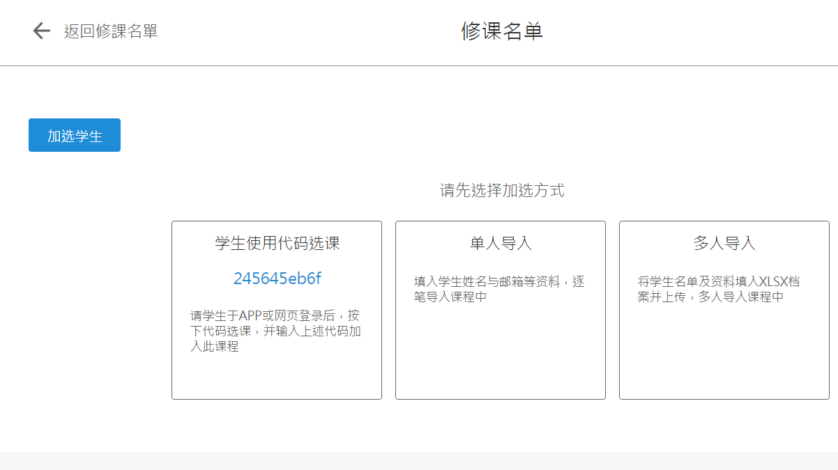
3. 学生代码选课
学生可自行至 出题优 申请学生账号
登入后输入此选课代码即可选入此课程
25

Slide 26
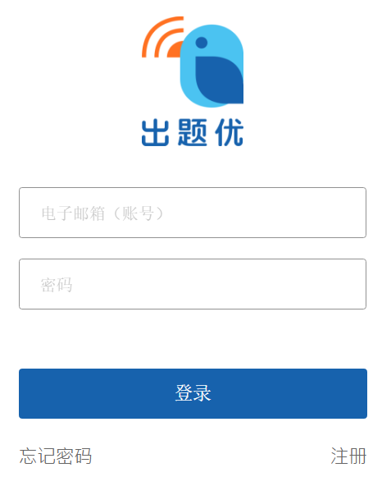
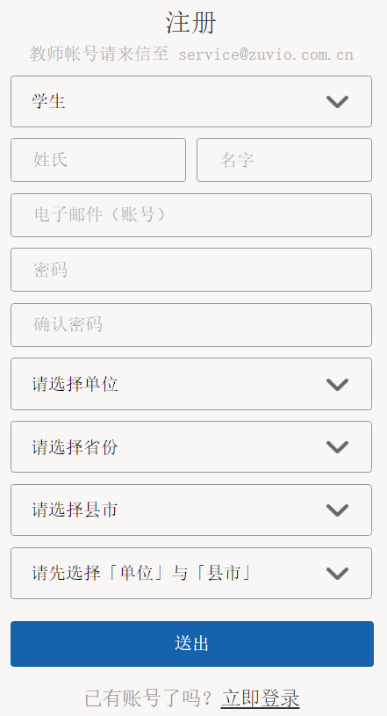
3. 代码选课 - 学生自行建立账号
填入mail后请学生至信箱收取认证信件。
26

Slide 27
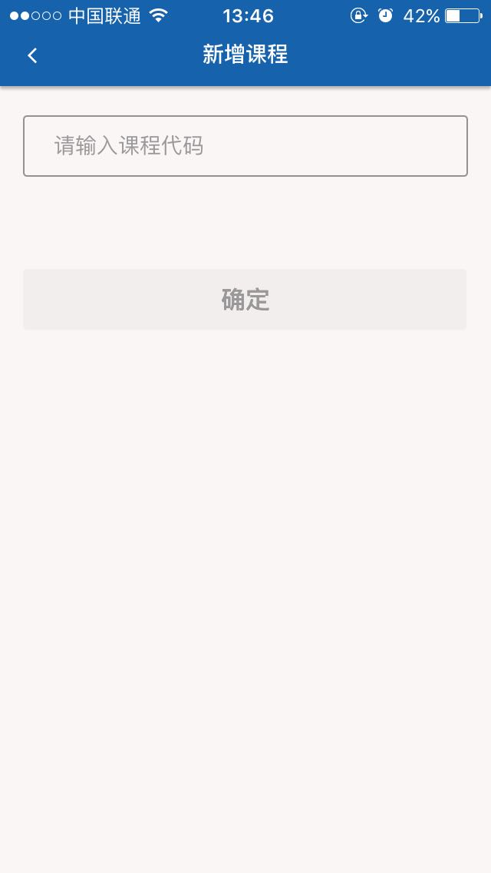
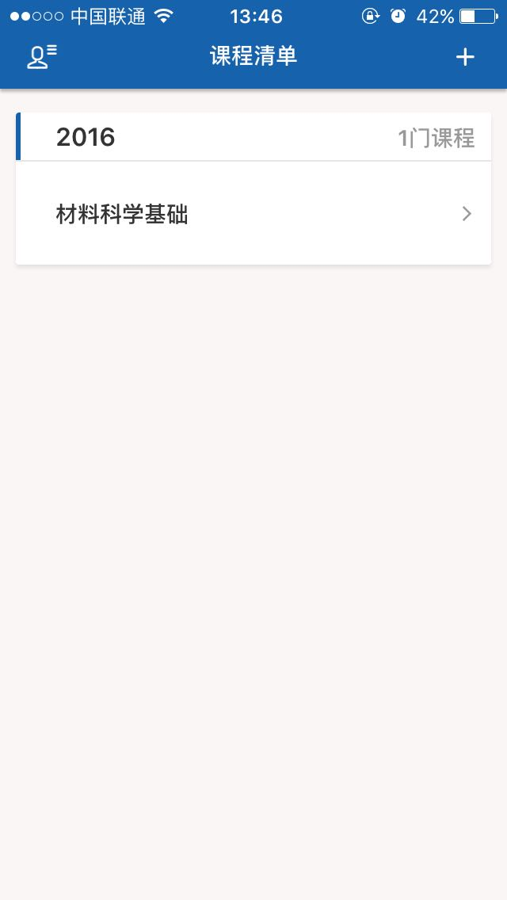
3. 学生代码选课
点选 +号，输入老师课堂的代码即可加入
27

Slide 28
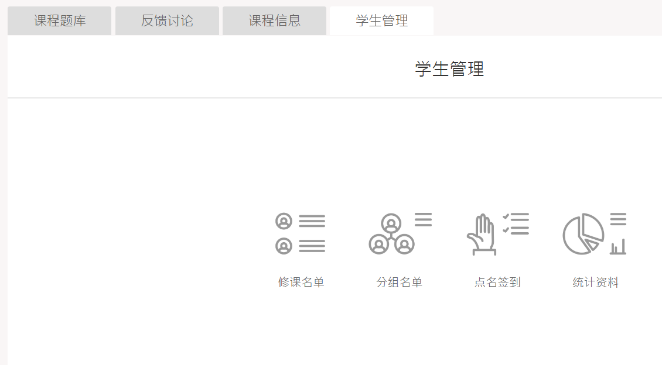
修课名单
点选修课名单
观看成功加入 此课程之学生名单
28

Slide 29
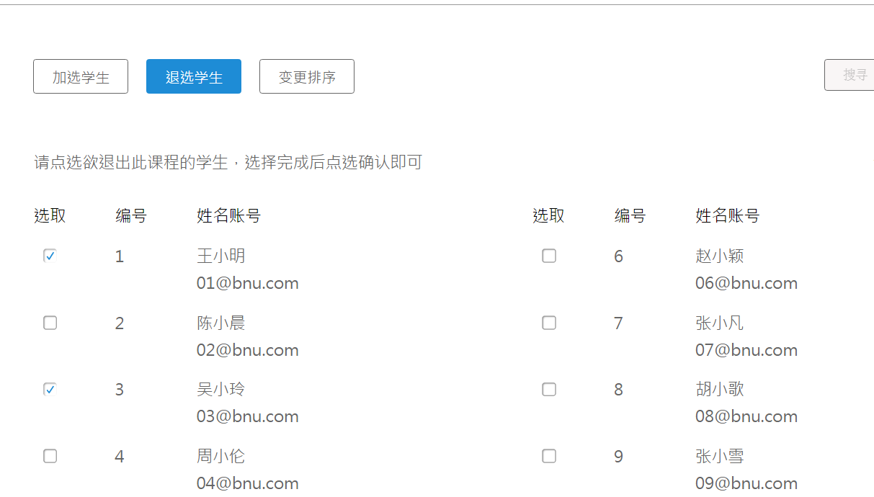

退选学生
1. 点选退选学生
2. 勾选欲退选之学生
3. 点选确认
29

Slide 30
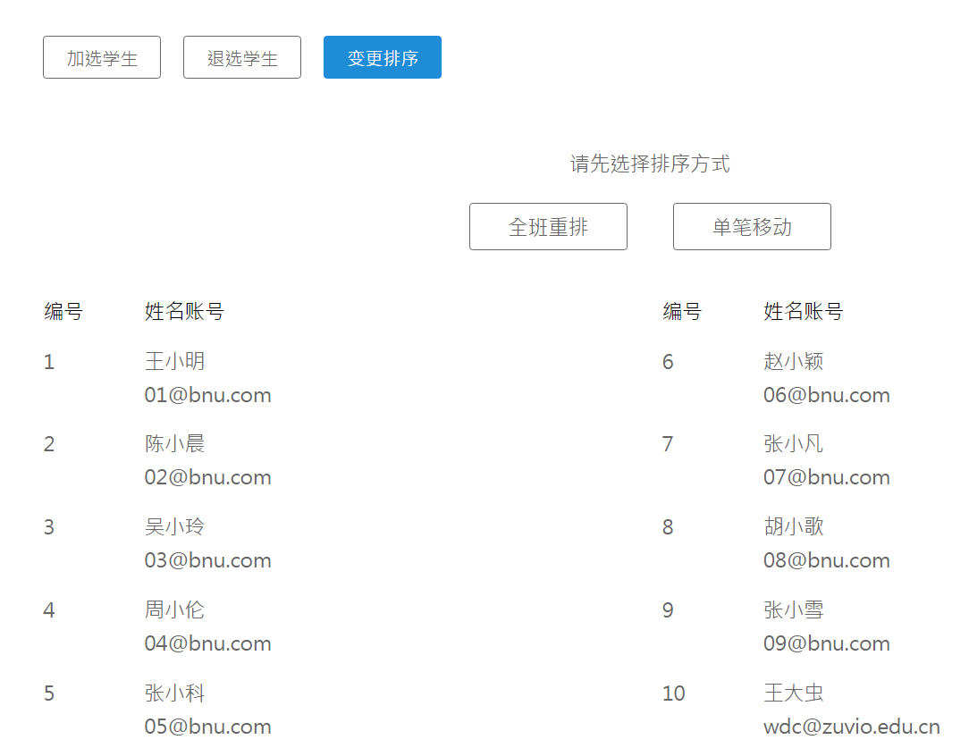
学生排序
此编号为全班学生排序，导出成绩时的顺序即照数字排列
默认编号顺序为汇入学生账号之顺序
30

Slide 31
变更排序 - 全班重排(1)
1. 点选变更排序
2. 点选全班重排
可重新输入全班编号，大多用在学生使用代码选课时
31

Slide 32
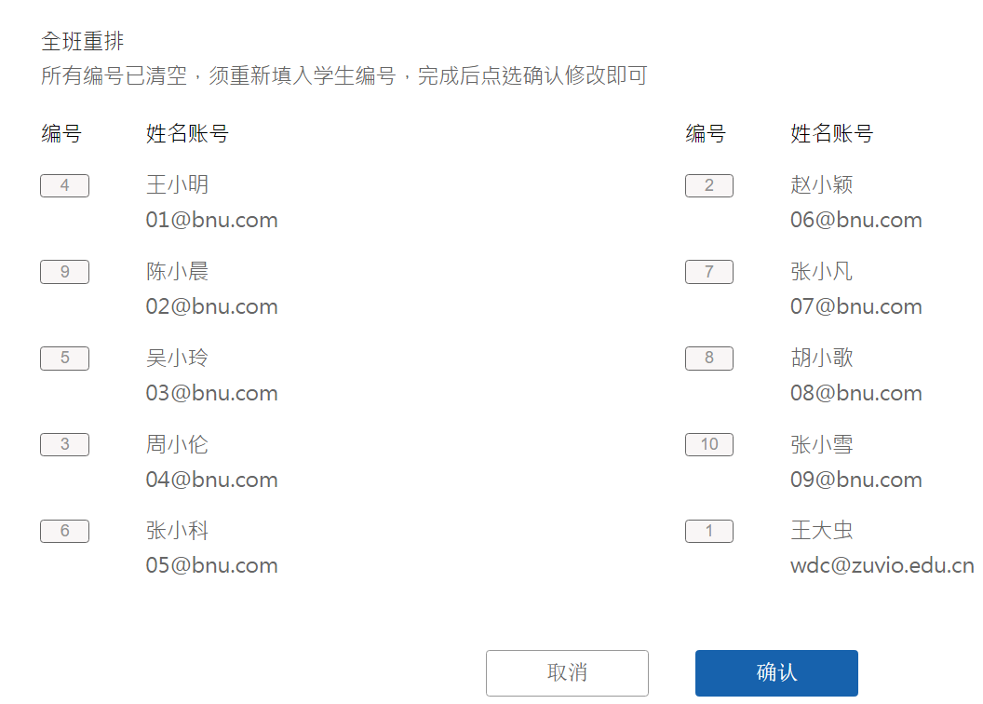
变更排序 - 全班重排(2)
3. 于空格填入同学的编号
4. 完成后按下确认即可
32

Slide 33
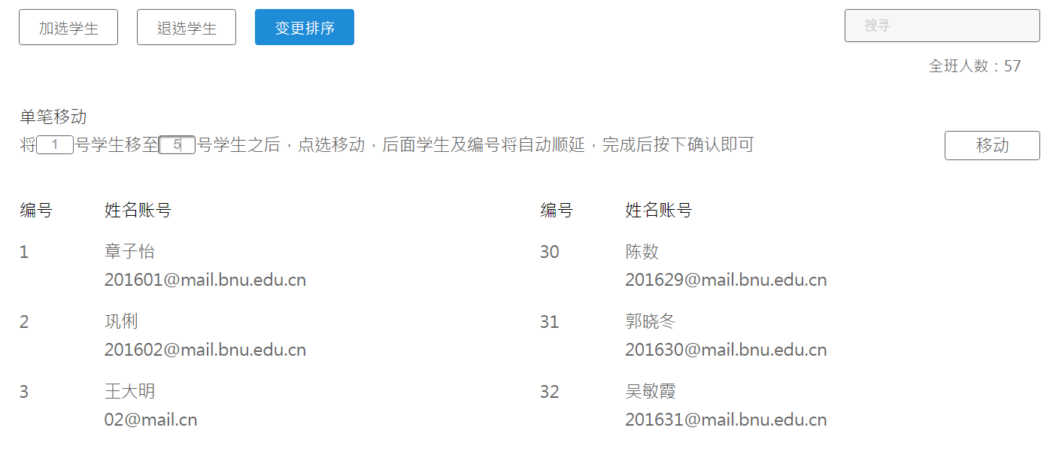
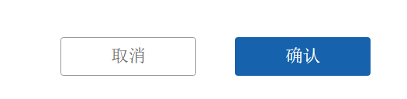
变更排序 – 单人移动
1. 空格内填入
欲移动的编号
2. 按下移动，
下方名单顺
序就会更动
3. 完成后点选确认
33

Slide 34
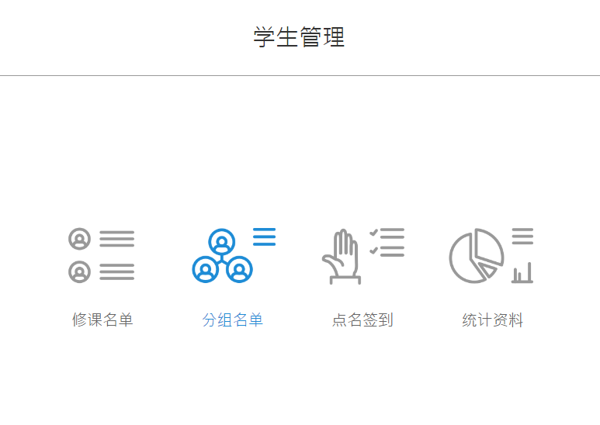
分组名单
点选分组名单
34

Slide 35
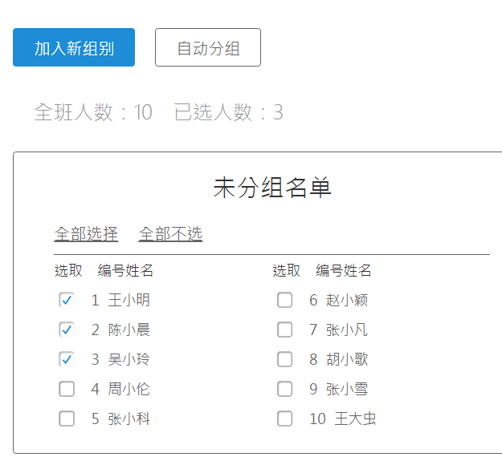
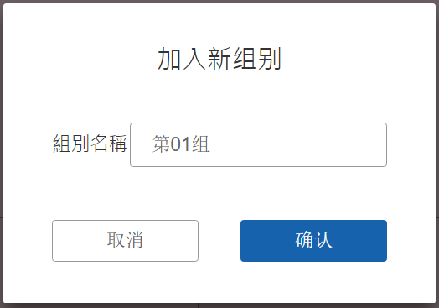
手动分组(1)
1. 勾选同组之同学 2. 点选加入新组别
3. 按下确认即可
35

Slide 36
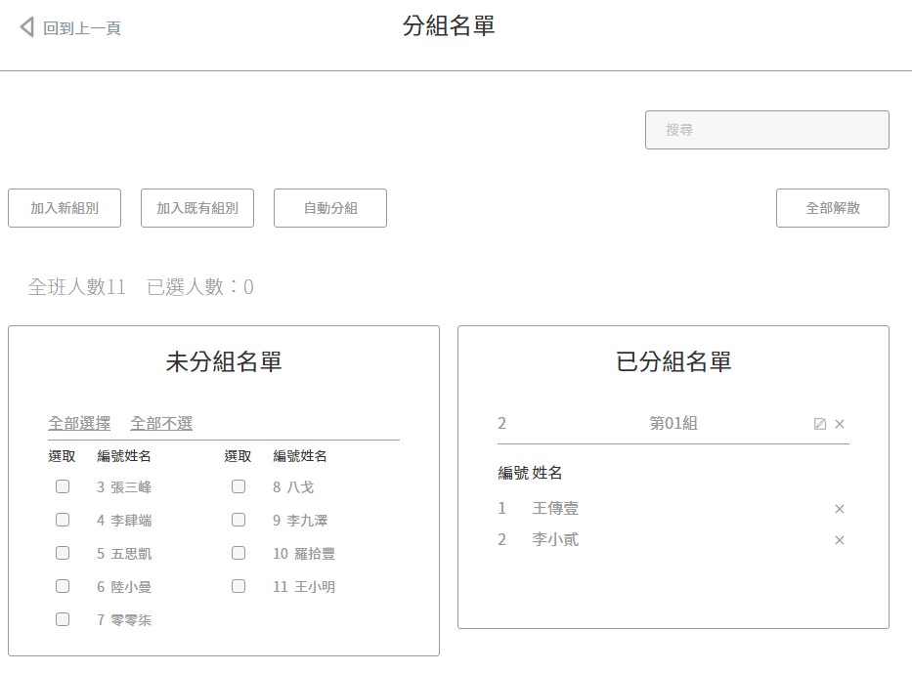
手动分组(2)
解散全部组别重新分组
可删除组别或是变更组别名称
可踢除组员
36

Slide 37
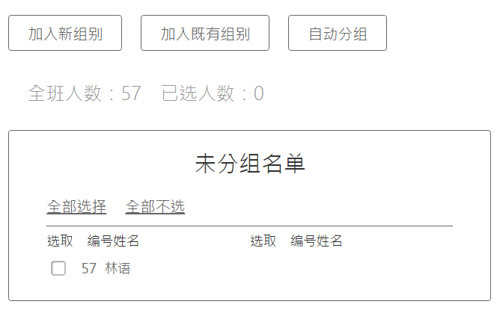
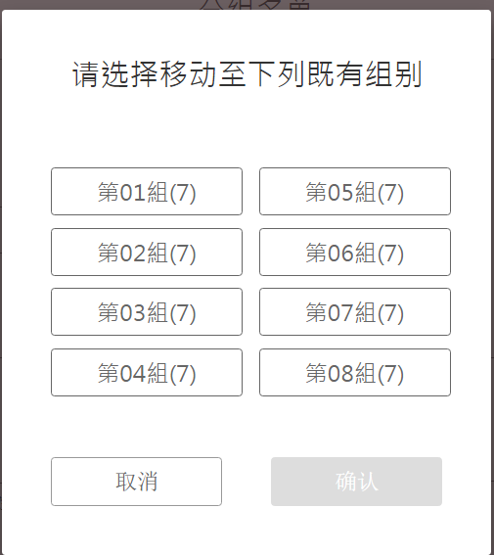
手动分组 - 加入既有组别
1. 勾选学生
2. 点选加入既有组别
3. 按下确认
37

Slide 38
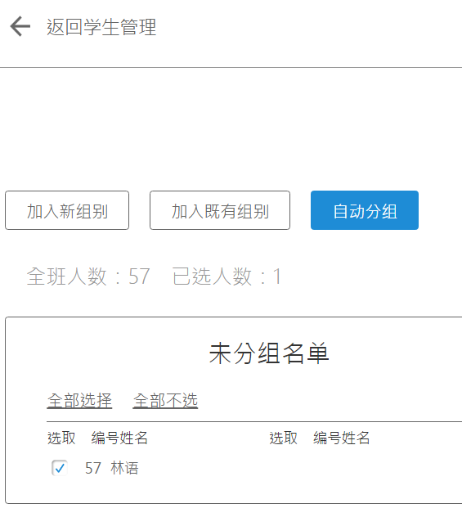
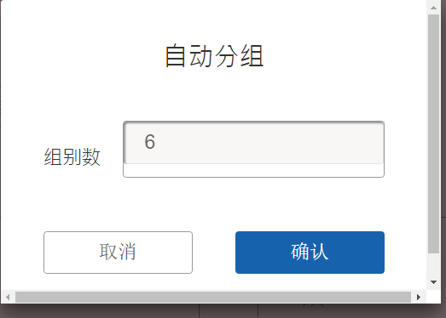
自动分组
1. 点选自动分组
2. 输入欲分组之
组别数目
3. 按下确认
38

Slide 39
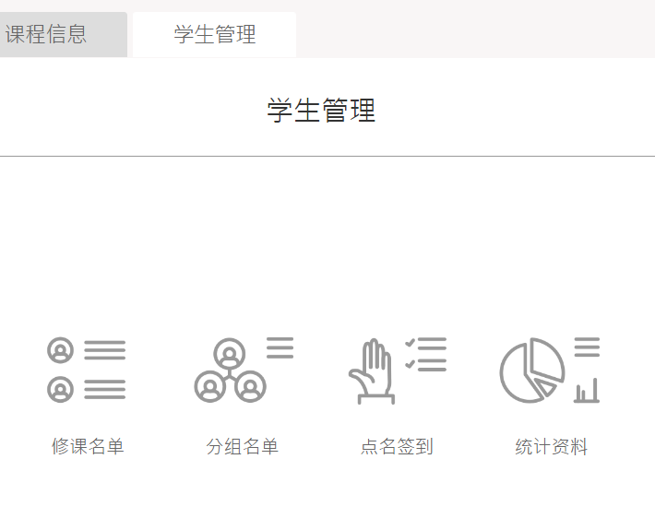
点名签到
点选点名签到
39

Slide 40
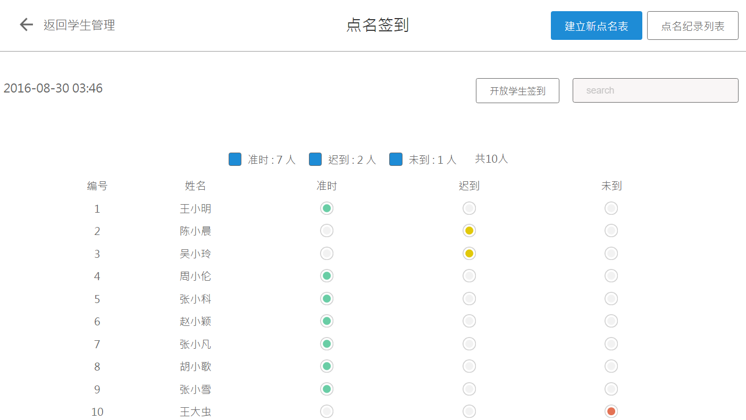
点名签到
点选建立新点名表
开始点名
您可选择使用手动点名或开放学生签到点名
40

Slide 41
点名签到 – 手动点名
点名单以建立时间作为档名
自行唱名时，可点选学生到课状况
41

Slide 42
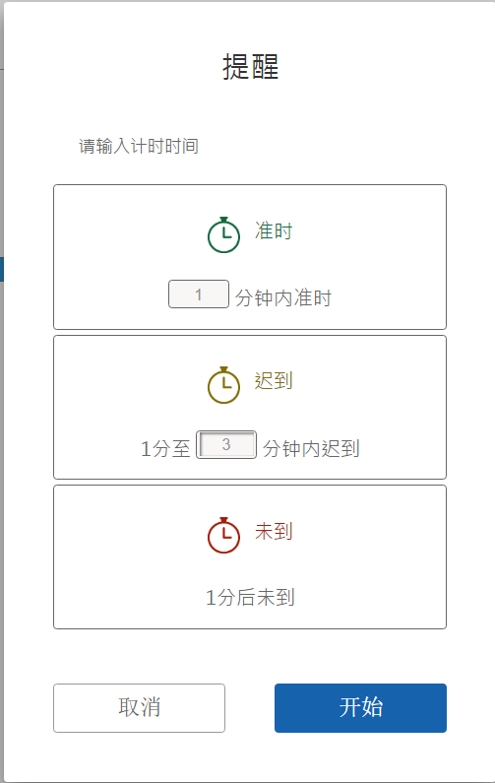
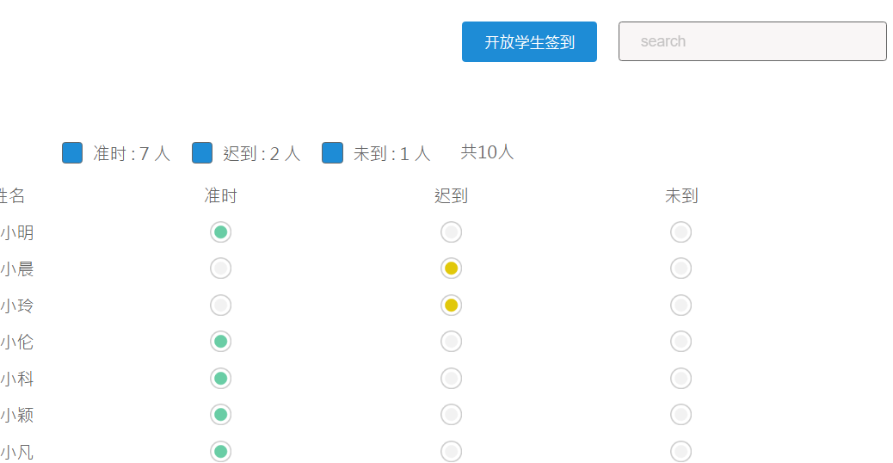
点名签到 - 开放学生签到(1)
1. 点选开放学生签到
2. 设定准时与迟到时间
若不需设定迟到时间
留白即可
3. 按下开始
42

Slide 43
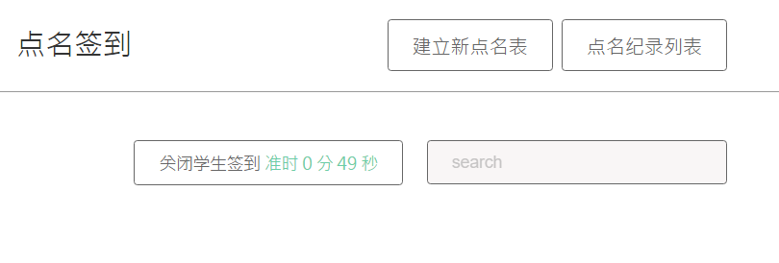
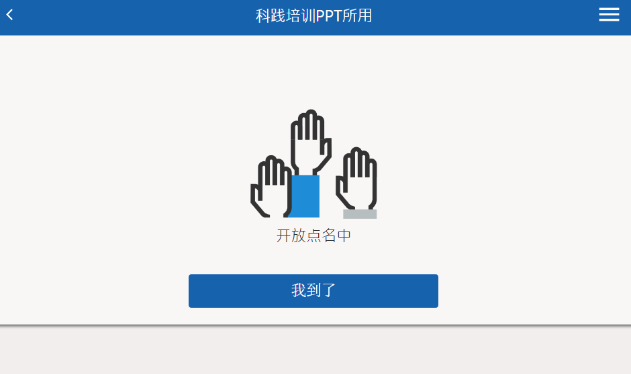
点名签到 - 开放学生签到(2)
开放后，上方会开始倒数，学生登入账号后即可点选我到了按钮，即完成点名动作
老师也可以随时点选
关闭学生签到
43

Slide 44
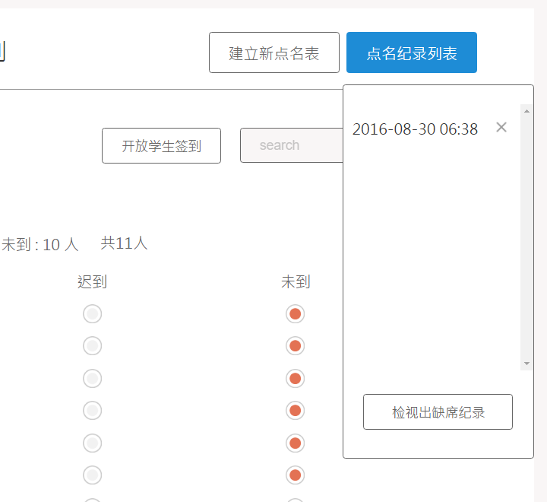
点名签到 - 点名纪录列表
点名纪录列表：可在此看到已建立的点名单，最上方为最新建立窗体 检查出缺席纪录：链接至出缺席统计页面，可以导出窗体
44

Slide 45
A3
课前准备-
课程题目
45

Slide 46
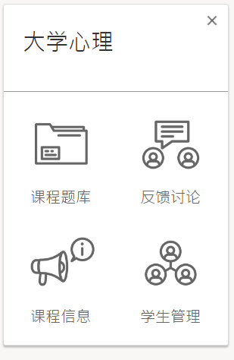
课程题库
老师可以直接出题，或以资料夹的方式管理所有题目，大多数老师会依照课程进度或上课日期设定。
点选课程题库
46

Slide 47
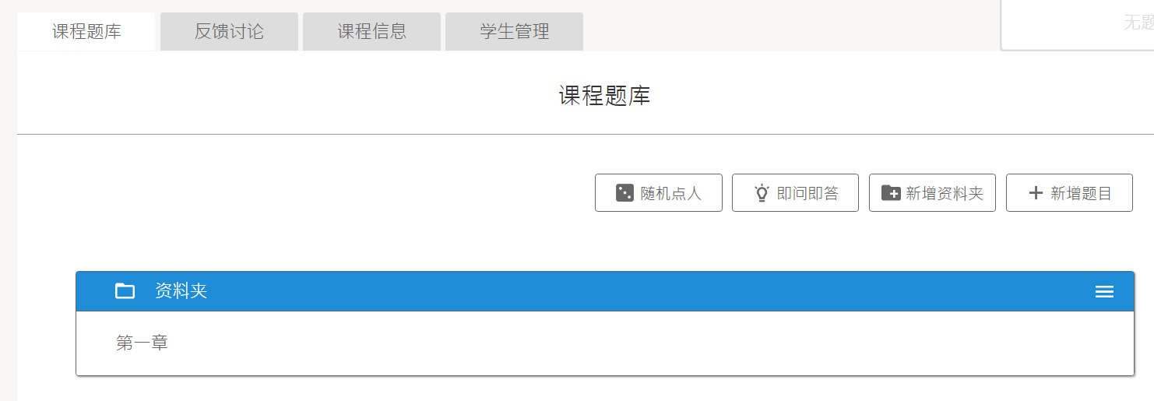
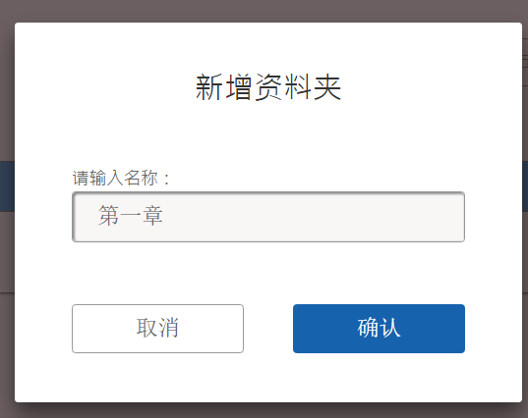
新增文件夹
1. 点选新增文件夹
2. 输入文件夹名称 点选确认即可
47

Slide 48
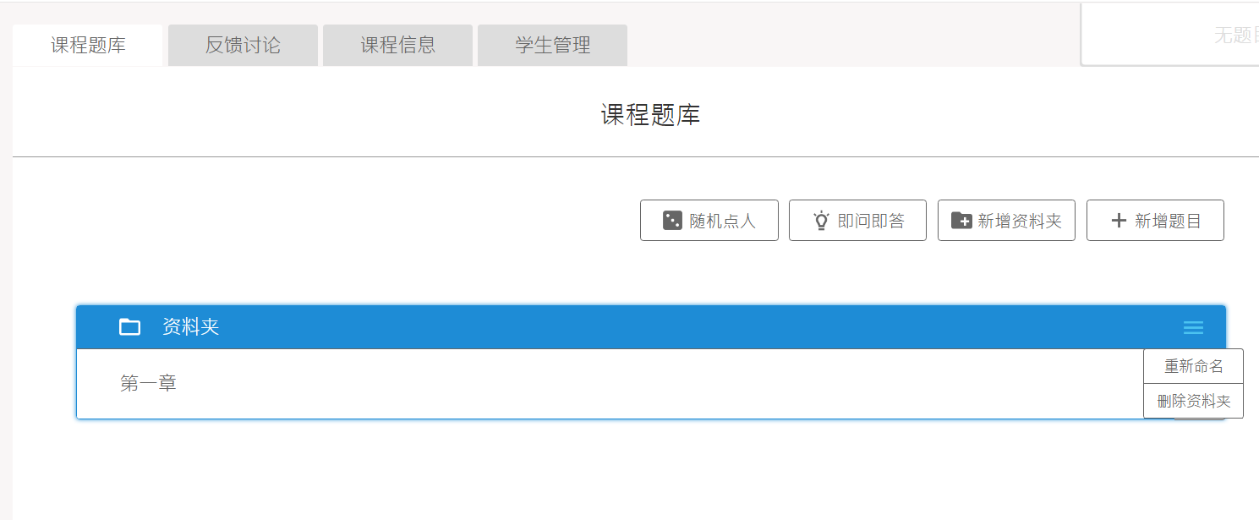
编辑数据夹
点选三条线图示可重新命名或删除文件夹
48

Slide 49
A4
课前准备-
各式题型
49

Slide 50

新增问题(1)
点选放置题目标文档夹或是直接点选新增题目
50

Slide 51

新增问题(2)
点选欲新增题目之种类
进入新增题目页面
右半边为已出好的题目也可切换至草稿列表
51

Slide 52


建立单题
选择题型
输入此题之问题叙述
老师们可以在题目中附加图片或是音文件
52

Slide 53

选择题
可勾选正解及插入图片
增加更多选项
设置完毕请点选储存
可让学生选择其他填写想法
53

Slide 54

问答题
输入题目
设置完毕请点选储存
强制学生拍照上传答案
54

Slide 55

即问即答
此为即问即答播放画面，不用预先出题播放后只会显示 ABCD 四个选项，方便追踪实时上课状况
55

Slide 56

同侪互评(1)
设定报告为分组或个人形式
分组报告有组内及组间互评供您勾选
56

Slide 57

同侪互评(2)
可以设定分数及文字评论的开关
输入评分选项
可自行设定各评分项目之分数上限
57

Slide 58


同侪互评 – 学生画面
选择被评分对象
直接给予报告同学分数
58

Slide 59

同学互评 – 教师画面
自动计算排名和平均分数
点选详细内容可以查看详细数据
59

Slide 60

同学互评 - 观看个人成绩
可以显示作答者，也可以看到所有人的评论以及各项目平均得分与排名
60

Slide 61

建立多题- 出题
选择是否配分
于此可上传详解
可设定题目随机排序，每个学生拿到的题目顺序会不同
61

Slide 62


题组问题 & 测验题目 - 出题
测验可以配分
可以将题目缩小或是删除小题
新增更多题目，或从其他课程文件夹汇入题目
62

Slide 63

题组问题 & 测验题目 - 统计资料
更新按钮
统计资料
一目了然
63

Slide 64

题组问题 & 测验题目 - 统计资料
全班答题平均分数
64

Slide 65

测验题目 -批改分数
点选批改分数，可一次批改全班问答题答案
65

Slide 66

测验题目 -批改分数
点选可以切换至个别批改模式，观看个人详细作答状况
依据学生实际回答内容评分
66

Slide 67
A5
课前准备-
课程公告
67

Slide 68

课程信息-课程公告
点选课程公告切换至公告区
68

Slide 69

课程资讯-课程公告
可于此检查所有发布的公告，以及新增公告
69

Slide 70

课程资讯-课程公告
输入您的公告内容，也可附加档案供学生下载，
70

Slide 71
B1
课中互动-
播放题目
71

Slide 72



播放题目
按下播放，可以设定倒数计时时间，开始后学生端就可以回答 ; 使用排程播放则可设定未来时间
72

Slide 73

题目快捷状态 - 播放中
显示播放中的题目，可以点选进入问题，或是停止播放
73

Slide 74

进入题目
点选题目即可进入检讨页面，可于此
编辑、删除题目等功能
74

Slide 75

功能列表
播放题目后，可于画面内看到各式功能与下拉式选单供您使用
75

Slide 76

自定义功能列表(1)
勾选您常用的功能后，按下确认，即设置完成
76

Slide 77

自定义功能列表(2)
以后老师出的任何题目，都会显示您自定义的快捷功能列
77

Slide 78

显示信息-全班名单
显示全班同学的作答状况
78

Slide 79

显示信息-票数统计
点选 票数统计
显示选项票数与作答比例
79

Slide 80

显示信息-作答人名
点选作答人名
显示各选项作答者姓名
80

Slide 81

显示信息-正确答案
点选 正确答案
正确解答会变色
81

Slide 82


计时功能
有两种方式可以使用计时功能：
1. 在播放题目时，设置时
间后按下播放，就会开
始倒数
2. 进入题目后，右上角点选播放，即可设定时间
82

Slide 83

答案管理-开放修改答案
点选 开放修改答案
同学们可重复作答
（旧答案会被覆盖）
83

Slide 84

随机抽点(1)
点选随机抽点
设定人数后，按下开始抽点即可
84

Slide 85

随机抽点(2)
若为选择题，可以点选骰子
抽选选择该选项的同学
85

Slide 86

汇出结果
点选汇出结果，可将此题目的学生回答结果导出成窗体，教师可再整理成所需的表单
86

Slide 87
B2
课中互动-
学生反馈
87

Slide 88



学生反馈(1)
请学生点选学生反馈 可以发送贴图给老师，或直接提问。
88

Slide 89

学生反馈(2)
可关闭功能
进入反馈讨论，可以观看每天的反馈单
89

Slide 90

学生反馈(3)
进入反馈单后，可以看到学生给予的反馈，并且可作各别回复
90

Slide 91

学生反馈(4)
点选开启
也可以点选右下角的反馈窗口观看
91

Slide 92

学生反馈(5)
可关闭功能
观看时间与提出意见的同学
92

Slide 93
C1
课后追踪-
课后讨论
90

Slide 94

新增讨论(1)
老师可自行开关讨论区
点选新增讨论
讨论可让教师于上课中，立即让学生发问，学生由手机端在讨论区发问，让教师实时掌握全班状况
94

Slide 95

新增讨论(2)
输入讨论标题与内容
完成后按确认
95

Slide 96
C2
课后追踪-
统计资料
96

Slide 97

统计资料
依不同面向，提供各项数据统计观看全班同学课堂表现状况
97

Slide 98

统计资料 - 出缺席纪录
显示此课程全班学生出缺席
右上方可以汇出
98

Slide 99


统计资料 – 个人作答状况
全作答视同出席/部分作答视同出席半堂课/
无作答视同旷课
出席率：[(全作答X1)+(部分作答X0.5)] /章节(课堂)数
作答率：作答数/题目数
答对率：答对数/(作答数 - 无正解数)
99

Slide 100

统计资料 – 课程作答状况
显示各数据夹作答比例，老师可以得知各章节的学习状况
100

Slide 101


统计资料 – 学生反馈纪录
显示全班同学于此课堂所有的反馈数据总和
101

Slide 102


导出资料(1)
1. 勾选欲汇出的文件夹与题目 2. 点选最下方：选择汇出题型
102

Slide 103


导出资料(2)
1. 勾选欲导出之表格类型，
点选小问号可以观看表格范例
2. 点选最下方：确认汇出
103

Slide 104
D1
其它 -
PPT套件
104

Slide 105


PPT套件
点选教学资源按钮
选择左边教师套件下载
105

Slide 106




1. 输入您的账号密码
2. 选择您的课程
3. 选择章节
106

Slide 107

新增问题(1)
1. 点选问题
选择出题类型
2. 弹出新增投影片
直接编辑文本框
107

Slide 108


新增问题(2)
若选择小组题型，可以选择现场分组或预设组别
108

Slide 109

新增问题(3)
产生题目的投影片页面右边，有边栏可以设定题目，如新增选项、设定正解等等
109

Slide 110

PPT套件功能列
嵌入图片及音效
将题目上传到云端同步
开启题目设定
PPT套件设定
110

Slide 111

PPT套件设定
此处可设定语言，自动播放题目，以及开启小帮手功能

Slide 112

执行题目
安装 出题优 套件
播放投影片后
会跳出执行问题的窗口，点选即可播放题目
112

Slide 113


观看作答
点选作答信息，老师可以看到全班回答的比例，也可以显示正确解答。
113

Slide 114



显示作答同学
点选作答状况，已作答的同学会以变色表示
114

Slide 115



出题优_课堂互动讨论
FB 社团随时为老师服务! ☺
115

